Slide 1

SANKHYA - Parceiros

Slide 2
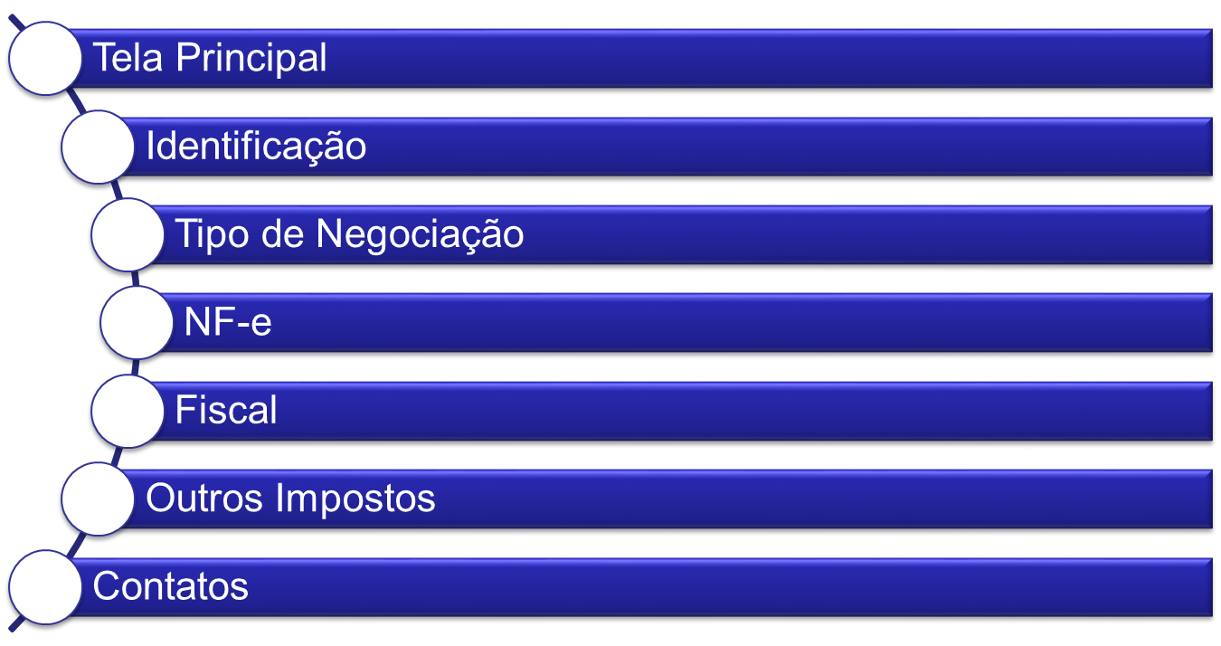
SANKHYA - Portal Parceiros

Slide 3

SANKHYA - Portal Parceiros
Nome Parceiro (nome fantasia)
Contrato* (LAW, FIXO, LEX, TABELA ou SEM CONTRATO)
Tipo de Pessoa* (jurídica ou física)

Slide 4

SANKHYA - Portal Parceiros
Razão Social*
CNPJ*
Observação:*
  Forma de Pagto: DEPÓSITO;
  Data de Corte;
  Datas de Pagamentos;
  E outras particularidades.
Inscrição Estadual*
Tipo (cliente)*
Empresa Preferencial*

Slide 5

SANKHYA - Portal Parceiros
CEP*
Endereço*
Número*
Complemento
Bairro*
Cidade*
Telefone

Slide 6

SANKHYA - Portal Parceiros
Sugestão de Saída*
  Exemplo Boleto: código 015 – 28 DIAS
  Exemplo Depósito: código 092 – 28 DIAS - DEPÓSITO

Slide 7

SANKHYA - Portal Parceiros
Enviar DANFE por e-mail?
E-mail p/ envio NF-e
Tipo de anexo

Slide 8

SANKHYA - Portal Parceiros
Optante pelo Simples Nacional

Slide 9

SANKHYA - Portal Parceiros
PIS
COFINS
CSLL
  Preenchimento
    Tipo de Imposto: Subtrair
    Calcular: SIM: apenas para cliente de CONTRATO

Slide 10

SANKHYA - Portal Parceiros
Nome
Email
Telefone
Recebe Nota por email
Recebe boleto por email

Slide 11
Manoella Gozzer
Karina Martins
Dia 21/09/2018

